Slide 1
به نام خدا
مرضیه امینی 9848801
استاد : جناب دکتر قلمبر
Laser Spectroscopy
3-3-1 توصیف پدیده شناختی

Slide 2

تکمیلی

Slide 3
تکمیلی

Slide 4
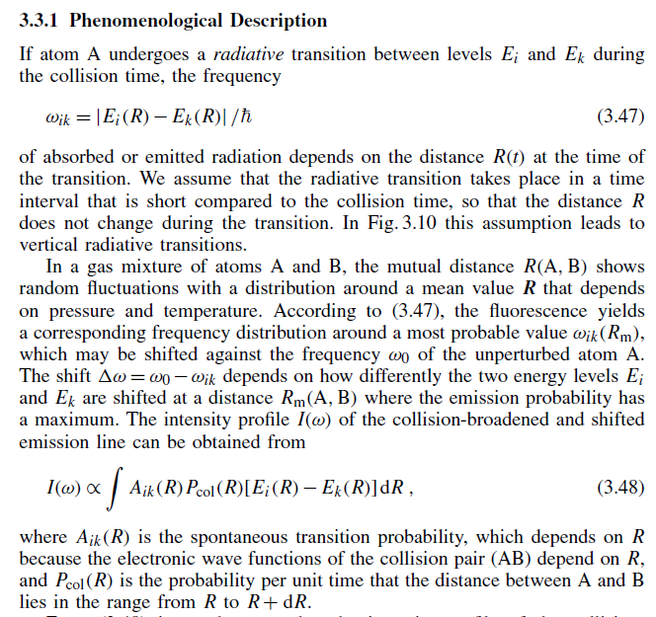
تکمیلی

Slide 5
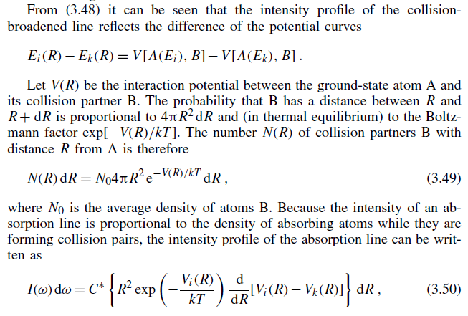
تکمیلی1
تکمیلی2

Slide 6
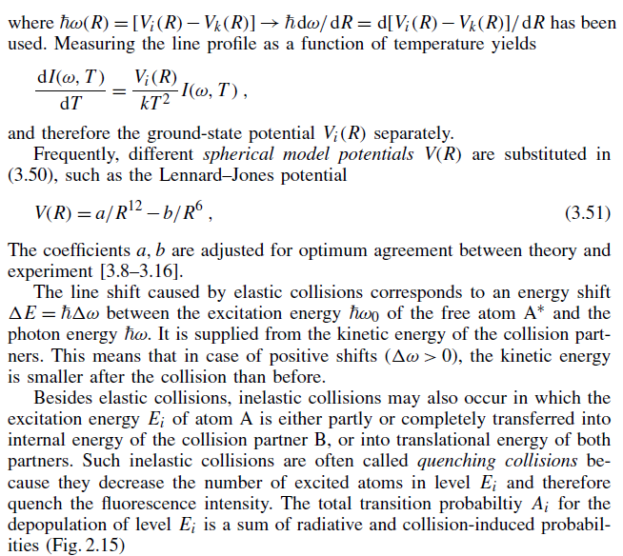
تکمیلی

Slide 7
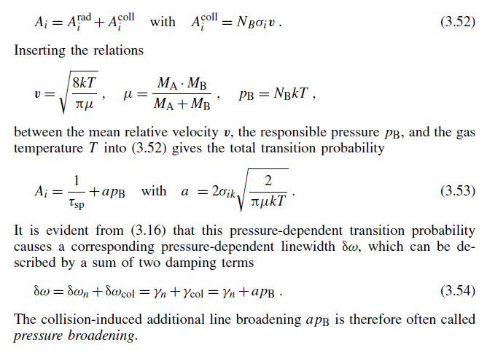
تکمیلی

Slide 8
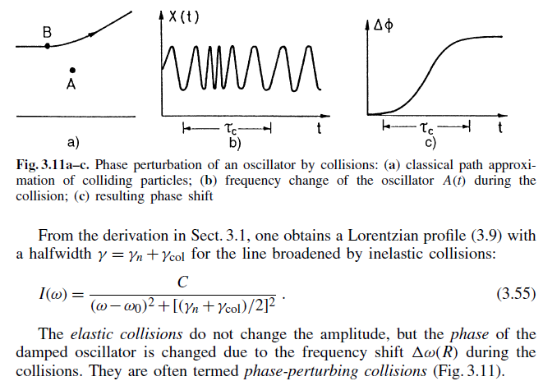
تکمیلی

Slide 9
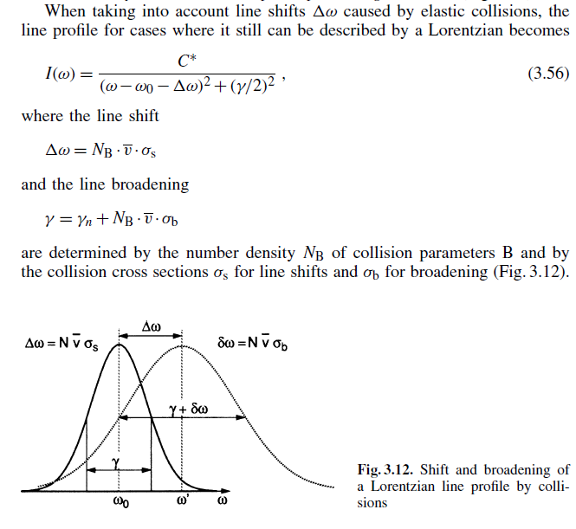
تکمیلی

Slide 10
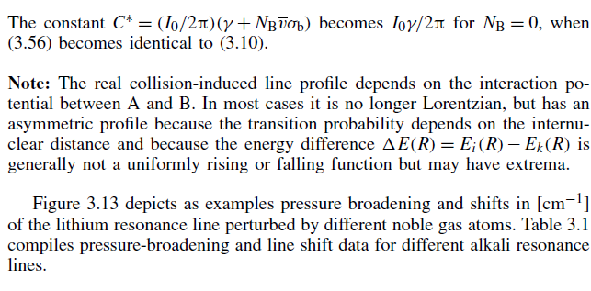
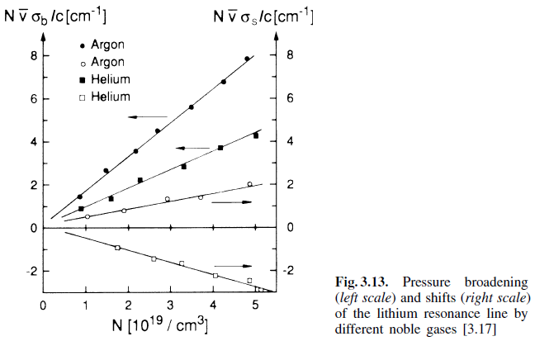
تکمیلی

